Slide 1
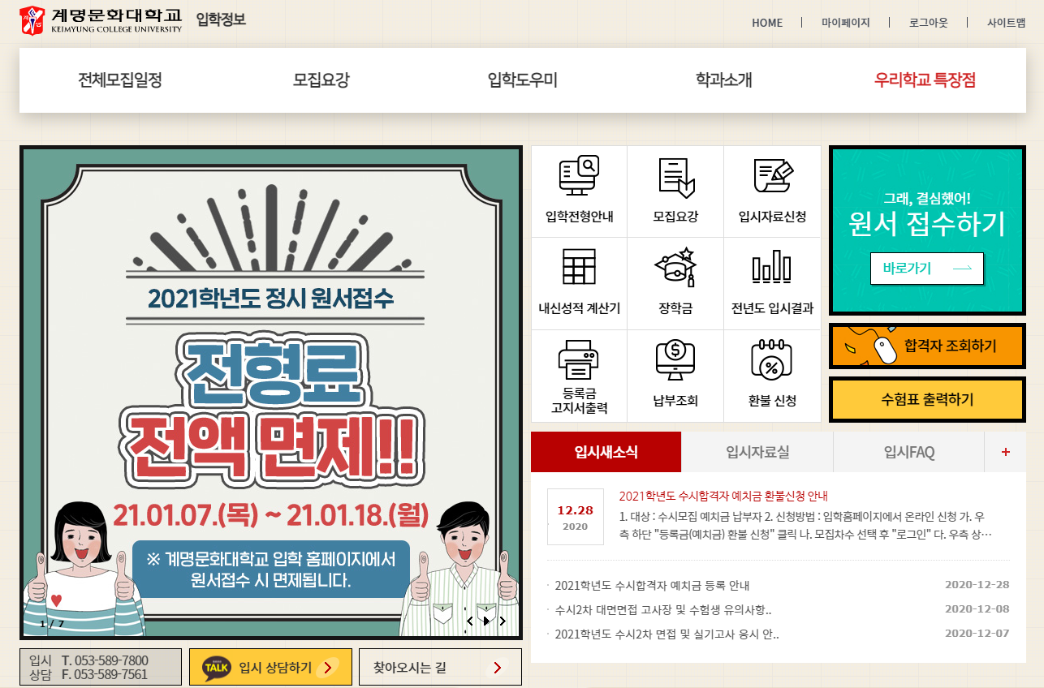
✓원서 접수하기 클릭

Slide 2
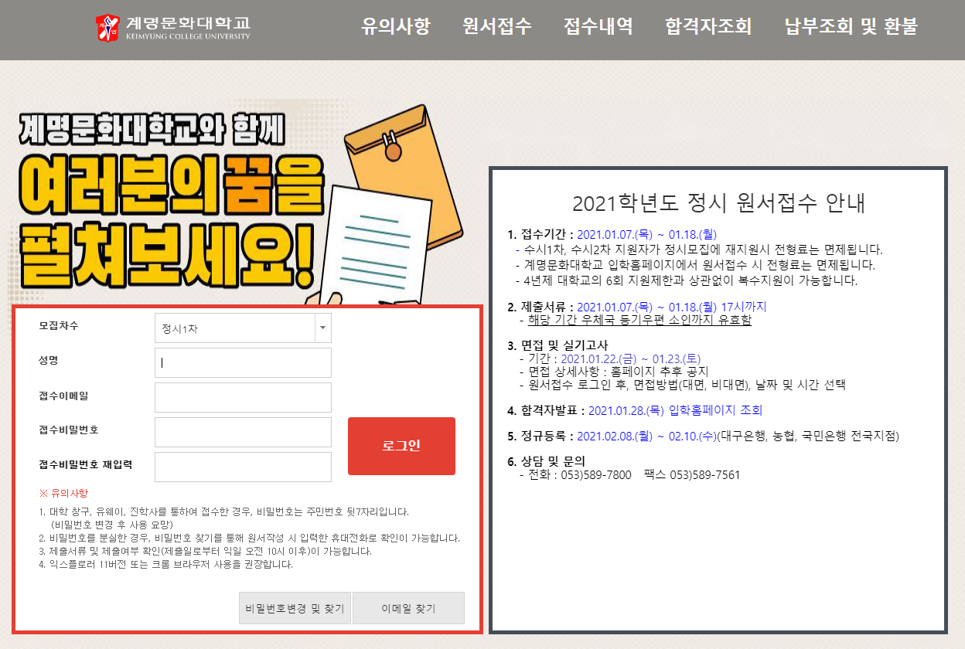
✓정보입력 후 로그인
- 접수이메일은 원서접수 시 기입했던 메일과 동일하게 입력
- 접수비밀번호는 주민등록번호 뒷7자리 입력

Slide 3
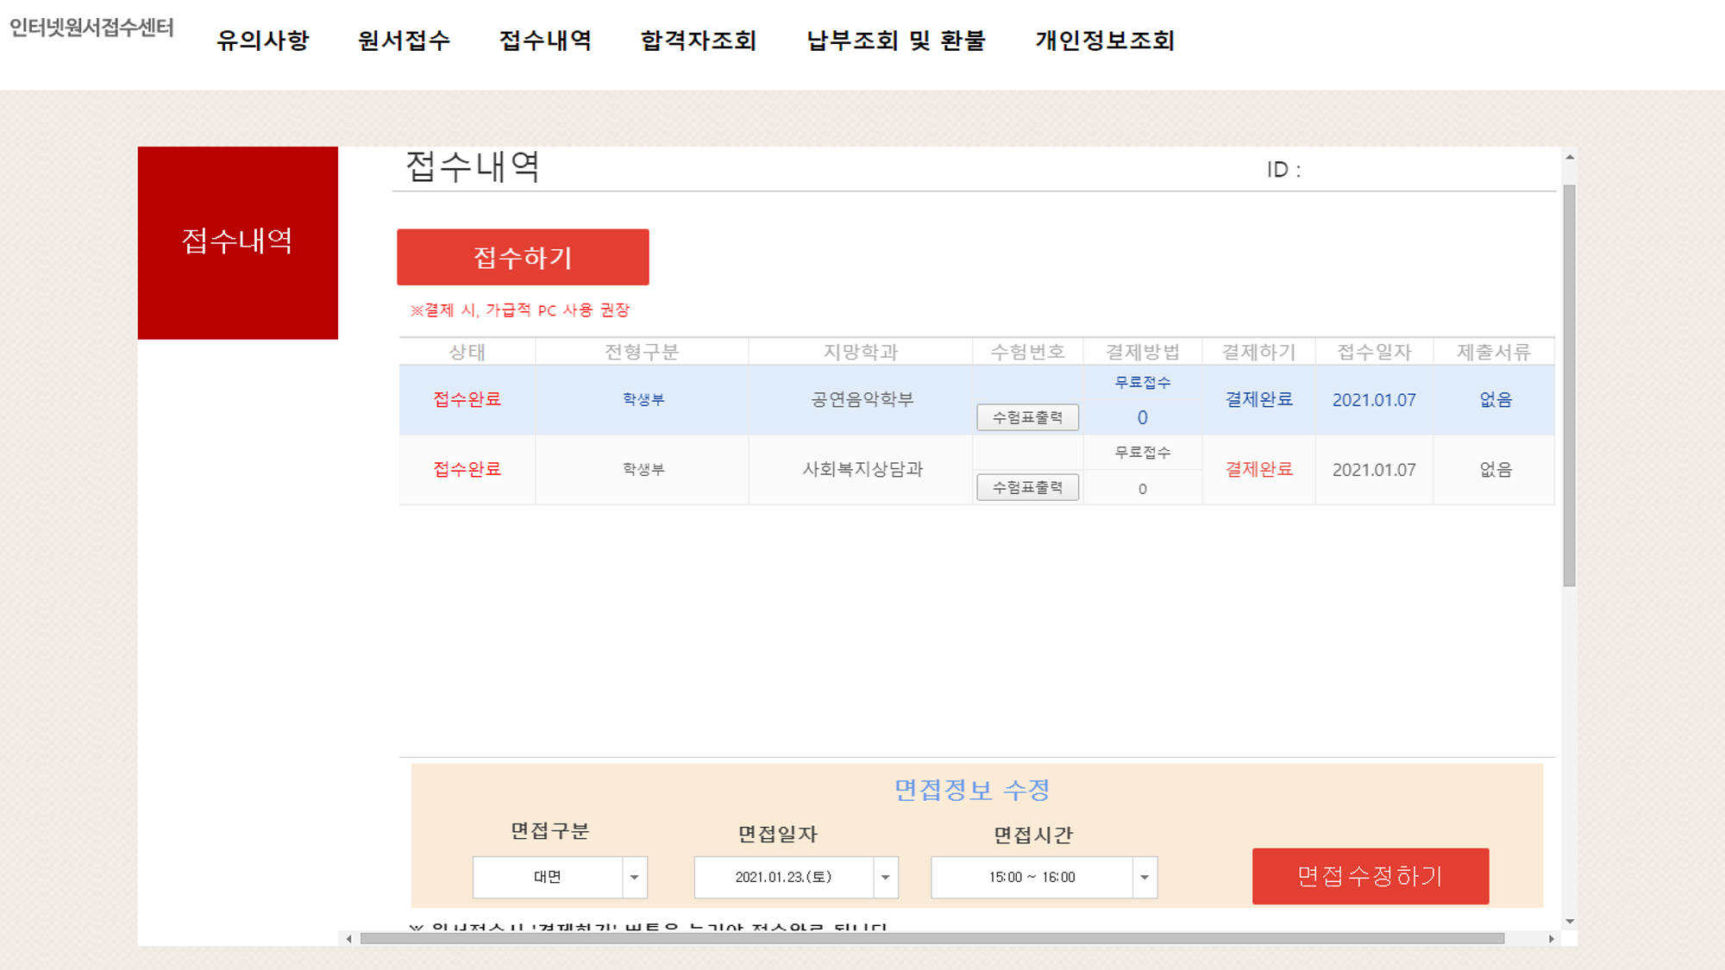
✓해당전형 클릭 후 면접일정 신청 및 확인 가능
● 면접 일시
- 비대면: 01.22.(금) 10:00 ~ 18:00
01.23.(토) 16:00 ~ 18:00
- 대면: 01.23.(토) 10:00 ~ 16:00
※ 22일 금요일은 대면면접 미실시
※ 점심시간은12:00~13:00 입니다.

